Slide 1









REZULTATELE PREZENTĂRII DECLARAȚIILOR CU PRIVIRE LA IMPOZITUL PE VENIT PENTRU ANUL 2024
www.sfs.md
mail@sfs.md
0 8000 1525
Serviciul Fiscal de Stat
sfs_md
@sfs-md
sfs-md
t.me/sfs_md

Slide 2

Conținut
Impozitul pe venitul persoanelor juridice și persoanele fizice care desfășoară activitate de întreprinzător;
II. Impactul prevederilor art.87 alin.(1¹) din Codul fiscal pentru perioada fiscală 2024;
III. Impozitul pe venit al persoanelor fizice;
IV. Desemnarea procentuală (MECANISMUL 2%)
www.sfs.md
mail@sfs.md
0 8000 1525
Serviciul Fiscal de Stat
sfs_md
@sfs-md
sfs-md
t.me/sfs_md

Slide 3
IMPOZITUL PE VENIT
al persoanelor juridice și persoanele fizice care desfășoară activitate de întreprinzător
www.sfs.md
mail@sfs.md
0 8000 1525
Serviciul Fiscal de Stat
sfs_md
@sfs-md
sfs-md
t.me/sfs_md

Slide 4
DECLARAŢII PREZENTATE
de către persoanele care desfășoară activitate de întreprinzător
98 588
declarații
www.sfs.md
mail@sfs.md
0 8000 1525
Serviciul Fiscal de Stat
sfs_md
@sfs-md
sfs-md
t.me/sfs_md

Slide 5
DECLARAŢII PREZENTATE
după modul de recepționare
www.sfs.md
mail@sfs.md
0 8000 1525
Serviciul Fiscal de Stat
sfs_md
@sfs-md
sfs-md
t.me/sfs_md

Slide 6
DECLARAŢII PREZENTATE
după tipul declarației
www.sfs.md
mail@sfs.md
0 8000 1525
Serviciul Fiscal de Stat
sfs_md
@sfs-md
sfs-md
t.me/sfs_md

Slide 7
NIVELUL VENITURILOR ȘI CHELTUIELILOR
înregistrate de către persoanele care desfășoară activitate de întreprinzător
Profit
Pierdere
Impozit
www.sfs.md
mail@sfs.md
0 8000 1525
Serviciul Fiscal de Stat
sfs_md
@sfs-md
sfs-md
t.me/sfs_md

Slide 8
IMPOZIT PE VENIT DECLARAT
pe ramuri de activitate (ponderea în economia națională)
www.sfs.md
mail@sfs.md
0 8000 1525
Serviciul Fiscal de Stat
sfs_md
@sfs-md
sfs-md
t.me/sfs_md

Slide 9
IMPOZIT PE VENIT DECLARAT
pe ramuri de activitate (mln lei)
www.sfs.md
mail@sfs.md
0 8000 1525
Serviciul Fiscal de Stat
sfs_md
@sfs-md
sfs-md
t.me/sfs_md

Slide 10
IMPACTUL PREVEDERILOR ART. 87 ALIN. (1¹) DIN CODUL FISCAL
pentru perioada fiscală 2024
Întreprinderile clasificate ca întreprinderi micro, mici sau mijlocii, în cazul nedistribuirii dividendelor din profitul aferent perioadelor 2023 – 2025, nu achită impozitul pe venit din activitatea de întreprinzător până la momentul repartizării profitului pentru plata dividendelor, inclusiv sub formă de acțiuni sau cote părți din profitul obţinut în perioadele fiscale 2023–2025.
7 595
beneficiari
1,7 mlrd lei
impozit calculat/ declarat
www.sfs.md
mail@sfs.md
0 8000 1525
Serviciul Fiscal de Stat
sfs_md
@sfs-md
sfs-md
t.me/sfs_md

Slide 11
IMPOZITUL PE VENIT
al persoanelor fizice
www.sfs.md
mail@sfs.md
0 8000 1525
Serviciul Fiscal de Stat
sfs_md
@sfs-md
sfs-md
t.me/sfs_md

Slide 12
DECLARAŢII PREZENTATE
de către persoanele fizice pentru anul 2024
206 682
declarații
www.sfs.md
mail@sfs.md
0 8000 1525
Serviciul Fiscal de Stat
sfs_md
@sfs-md
sfs-md
t.me/sfs_md

Slide 13



DECLARAŢII PREZENTATE
după modul de recepționare
26 844 declarații
depuse electronic
27 178 declarații
depuse pe suport de hârtie
152 160 declarații generate și prelucrate electronic de Direcțiile deservire fiscală
www.sfs.md
mail@sfs.md
0 8000 1525
Serviciul Fiscal de Stat
sfs_md
@sfs-md
sfs-md
t.me/sfs_md

Slide 14


DECLARAŢII PREZENTATE
după modul de recepționare (în dinamică)
www.sfs.md
mail@sfs.md
0 8000 1525
Serviciul Fiscal de Stat
sfs_md
@sfs-md
sfs-md
t.me/sfs_md

Slide 15

VENITURILE OBȚINUTE
de către persoanele fizice
129,0 mlrd lei
venit obținut
10,3 miliarde lei
impozit reținut
1,57 milioane persoane care au obținut venituri
www.sfs.md
mail@sfs.md
0 8000 1525
Serviciul Fiscal de Stat
sfs_md
@sfs-md
sfs-md
t.me/sfs_md

Slide 16
DINAMICA VENITURILOR
obţinute de către persoanele fizice
Venit obținut
111,7 mlrd lei
129,0 mlrd lei
8,7 mlrd lei
10,3 mlrd lei
2024
2024
2023
2023
Impozit reținut
www.sfs.md
mail@sfs.md
0 8000 1525
Serviciul Fiscal de Stat
sfs_md
@sfs-md
sfs-md
t.me/sfs_md

Slide 17


SUMA VENITURILOR DECLARATE
de către persoanele fizice (Forma CET18)
31,12 mlrd lei
venit declarat
2,95 mlrd lei
impozit pe venit calculat
www.sfs.md
mail@sfs.md
0 8000 1525
Serviciul Fiscal de Stat
sfs_md
@sfs-md
sfs-md
t.me/sfs_md

Slide 18

VENITURILE OBŢINUTE DE PERSOANELE FIZICE
conform surselor de venit (mln lei)
www.sfs.md
mail@sfs.md
0 8000 1525
Serviciul Fiscal de Stat
sfs_md
@sfs-md
sfs-md
t.me/sfs_md

Slide 19
VENITURILE OBŢINUTE DE PERSOANELE FIZICE
conform surselor de venit
www.sfs.md
mail@sfs.md
0 8000 1525
Serviciul Fiscal de Stat
sfs_md
@sfs-md
sfs-md
t.me/sfs_md

Slide 20



PERSOANELE FIZICE
care au declarat/obținut venituri mai mari de 1 milion lei
28,3 mlrd lei
venit obținut
8 019
persoane milionare
1,9 mlrd lei
impozit pe venit achitat
la situația din 21.05.2025
www.sfs.md
mail@sfs.md
0 8000 1525
Serviciul Fiscal de Stat
sfs_md
@sfs-md
sfs-md
t.me/sfs_md

Slide 21
DINAMICA VENITULUI ȘI IMPOZITULUI PE VENIT
al persoanelor care au obținut venituri mai mari de 1 milion lei
www.sfs.md
mail@sfs.md
0 8000 1525
Serviciul Fiscal de Stat
sfs_md
@sfs-md
sfs-md
t.me/sfs_md

Slide 22
DINAMICA NUMĂRULUI DE PERSOANE FIZICE
care au obținut venituri mai mari de 1 milion lei
www.sfs.md
mail@sfs.md
0 8000 1525
Serviciul Fiscal de Stat
sfs_md
@sfs-md
sfs-md
t.me/sfs_md

Slide 23


PERSOANELE FIZICE
care au declarat/obținut venituri mai mari de 1 mln. lei, după gen
165,1
mln. lei
5 560
persoane de gen masculin
2 459
persoane de gen feminin
cea mai mare sumă a venitului declarat de către o persoană fizică în anul 2024 în baza Declarației cu privire la impozitul pe venit
www.sfs.md
mail@sfs.md
0 8000 1525
Serviciul Fiscal de Stat
sfs_md
@sfs-md
sfs-md
t.me/sfs_md

Slide 24

PERSOANELE FIZICE
care au declarat/obținut venit peste 1 mln. lei, în funcţie de suma venitului
Nivelul venitului obținut (lei) | Numărul de contribuabili
1 000 000 – 1 999 999 | 4 117
2 000 000 – 3 999 999 | 2 444
4 000 000 – 5 999 999 | 627
6 000 000 - 10 000 000 | 403
Mai mult de 10 000 000 | 428
www.sfs.md
mail@sfs.md
0 8000 1525
Serviciul Fiscal de Stat
sfs_md
@sfs-md
sfs-md
t.me/sfs_md

Slide 25
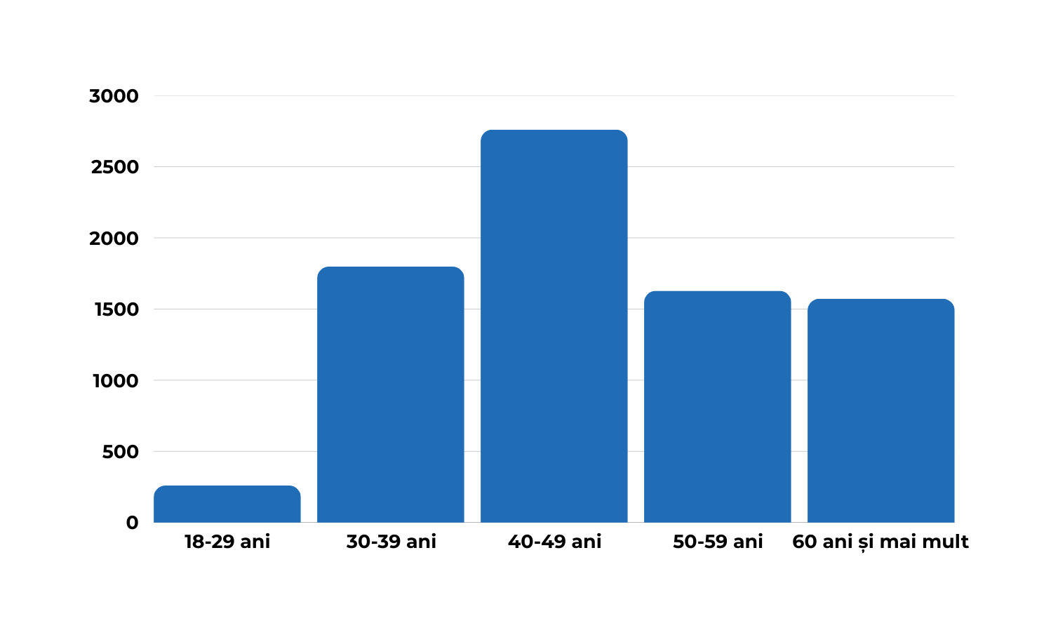
PERSOANELE FIZICE
care au declarat/obținut venituri mai mari de 1 mln. lei, după vârstă
Cea mai tânără persoană:
16 ani
2 761
2 185
1 798
1 432
1 401
1 628
1 572
Cea mai vârstnică persoană:
88 ani
1 218
180
260
www.sfs.md
mail@sfs.md
0 8000 1525
Serviciul Fiscal de Stat
sfs_md
@sfs-md
sfs-md
t.me/sfs_md

Slide 26
DEDUCEREA CHELTUIELILOR PERSOANELOR FIZICE
690
persoane fizice au beneficiat de deducarea cheltuielilor
6,4 mln lei
suma declarată a cheltuielilor
deduse de persoanele fizice
www.sfs.md
mail@sfs.md
0 8000 1525
Serviciul Fiscal de Stat
sfs_md
@sfs-md
sfs-md
t.me/sfs_md

Slide 27

DESEMNAREA PROCENTUALĂ (MECANISMUL 2%)
46 620
persoane fizice care au efectuat desemnarea procentuală
21,8 mln lei
suma desemnată de către persoanele fizice (cetățeni)
www.sfs.md
mail@sfs.md
0 8000 1525
Serviciul Fiscal de Stat
sfs_md
@sfs-md
sfs-md
t.me/sfs_md

Slide 28
DESEMNAREA PROCENTUALĂ (MECANISMUL 2%)
www.sfs.md
mail@sfs.md
0 8000 1525
Serviciul Fiscal de Stat
sfs_md
@sfs-md
sfs-md
t.me/sfs_md

Slide 29
DESEMNAREA PROCENTUALĂ (MECANISMUL 2%)
www.sfs.md
mail@sfs.md
0 8000 1525
Serviciul Fiscal de Stat
sfs_md
@sfs-md
sfs-md
t.me/sfs_md

Slide 30

Vă mulțumim pentru atenție!
www.sfs.md
mail@sfs.md
0 8000 1525
Serviciul Fiscal de Stat
sfs_md
@sfs-md
sfs-md
t.me/sfs_md

